Slide 1
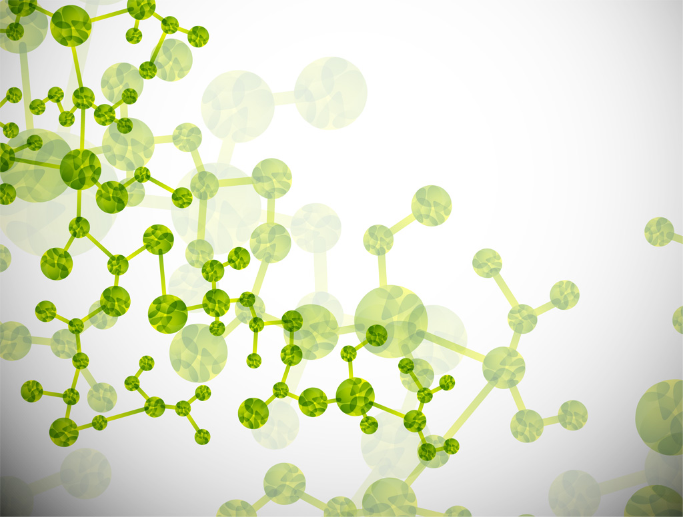

ネットワーク解析入門
統計数理研究所 数学協働プログラム
静岡大学工学部 守田 智
宇奈月国際会館 2016年3月28日

Slide 2
複雑ネットワークとは
近年の計算機の発展とデータの蓄積とともに急速に発展してきた研究分野
構成要素のペアによる結合関係に着目したシステム観
結合関係が以下のような共通の特徴を持つ傾向がある
スモールワールド性
スケールフリー性
実例としてはインターネット, ＷＷＷ, 生態系，
細胞の生化学反応, 遺伝子ネットワーク, 神経回路,
人間の関係（論文共著，メール），などなど．

Slide 3
スモールワールド性
「世間って狭いね」っていう話
初めて会った人との間に共通の友人がいた！
共通の友人がいなくても何らかの共通点があり（兄弟の出身学校が同じとか），おそらく知人関係によってたどり着けそう．⇒ネットワーク上の距離が短い
友達同士が互いに知り合いだった！
社会心理学者Stanley Milgramが行った手紙を転送する実験 (Traver & Milgram 1967)が元

Slide 4
Ｍｉｌｇｒａｍのスモールワールド実験
  スタート： ２９６人
  ゴール：
  ボストンに住む1名の株仲買人
ネブラスカ ランダム
到着率 18/76=24%
隔たり 5.7
ネブラスカ 株式投資家
到着率 24/78=31%
隔たり 5.4
ボストン ランダム
到着率 22/63=35%
隔たり 4.4
総計
到着率 64/217=29%
隔たり 5.2
「6次の隔たり」
six degrees of separation

Slide 5
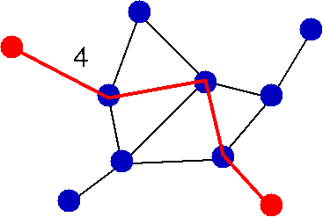
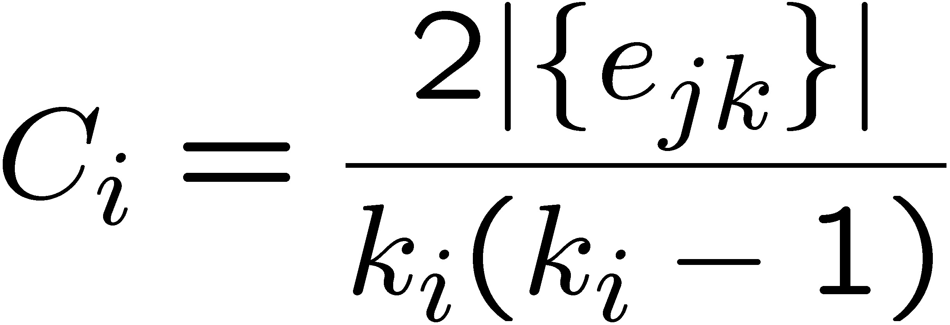
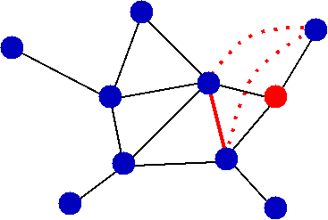
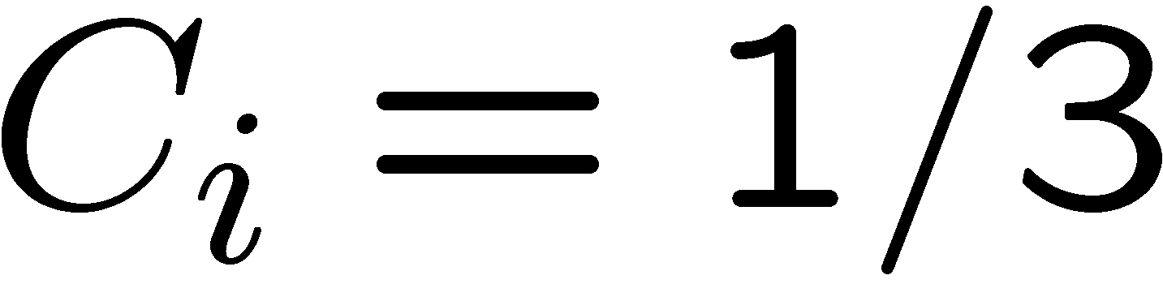
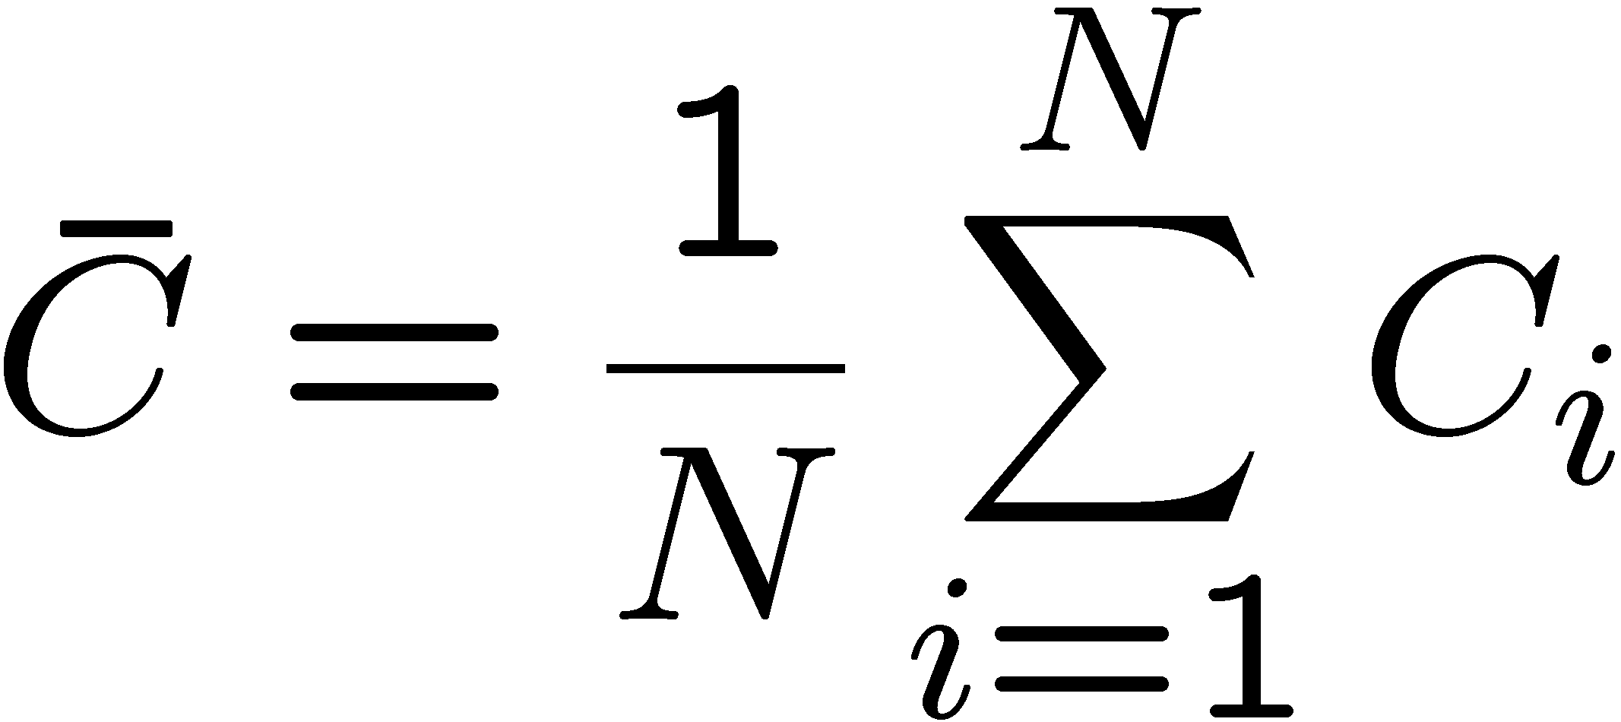
スモールワールドを特徴付けする
平均ノード間距離
2つの点ノードを結ぶ道(path)の
うち最短のものの長さの平均
クラスタリング係数
着目したノードとつながるノード
の間にもリンクが存在する割合
(ノード j とノード k はノード i の隣接ノード)
k はノードから出ているリンク本数

Slide 6
スモールワールド性の定義
平均ノード間距離が小さく（O(log n)以下），クラスタリング係数が大きいものをスモールワールド性があるという
ランダムグラフは平均ノード間距離が小さいがクラスター係数は小さい。
 | L_{actual} | L_{random} | C_{actual} | C_{random}
Film actors | 3.65 | 2.99 | 0.79 | 0.00027
Power grid | 18.7 | 12.4 | 0.08 | 0.005
C. elegans | 2.65 | 2.25 | 0.28 | 0.05
Watts & Strogatz (1998)

Slide 7
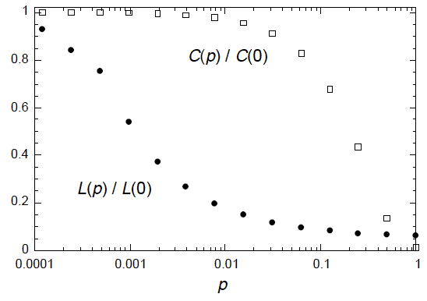

Watts と Strogatzのモデル
Watts と Strogatzは格子状のネットワークとランダムグラフの中間に位置するモデルを考案した
格子状のネットワークのリンクを確率$ρ$で付け替える．
p が小さいうちはクラスタリング係数 C はほとんど変わらない．
一方で，平均ノード間距離 l はわずかに p を大きくするだけで激増している．
C が大きく l が小さいことが実現している．
Watts & Strogatz (1998)

Slide 8
弱い紐帯
ほとんどご近所づきあいなのにもかかわらず，遠くの人と短い人間関係でつながっている．
わずかなショートカットの効果
これは社会学者のGranovetter(1974)がいう弱い紐帯(weak tie)が社会ネットワークに重大影響を与えているという考え方に対応していると考えることもできる．

Slide 9
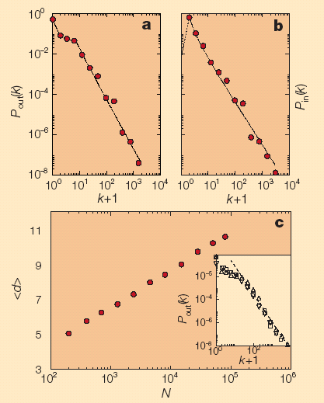
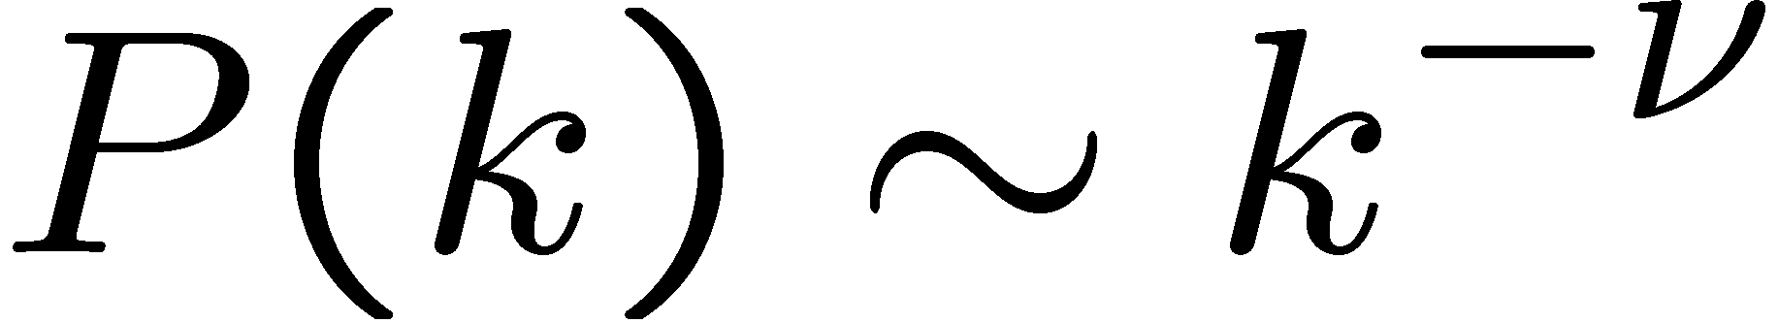
スケールフリー (Barabasi et al. 1999)
Albert らは，ネットワークの次数分布に着目しＷＷＷのハイパーリンクの入次数と出次数の分布が冪分布になっていることを発見した
(Albert et al. 1999)
冪指数は出次数2.45,入次数2.1であった
(Albert et al. 1999)

Slide 10
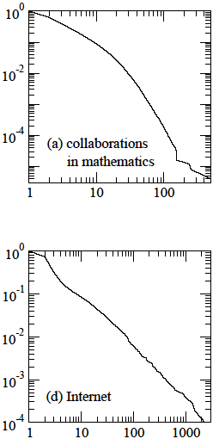
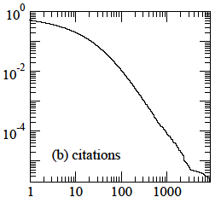
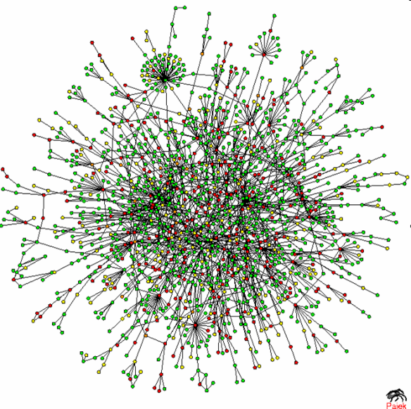
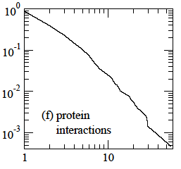
SFネットワークの例
次数k に対する累積分布
Protein-protein Network
Jeong et al. (2001)
Newman (2003)

Slide 11
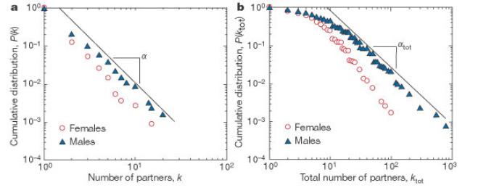
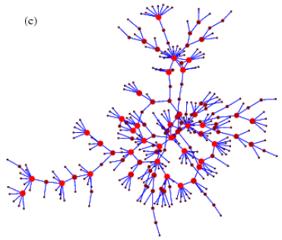
SFネットワークの例２
スウェーデンにおける性的関係を調査したデータから作成された１ヶ月間
と一生での次数の分布
2810 人を調査，γ=3.2
(Liljeros et al. 2001)
性交関係（Colorado Springs）
Potterat et al. (2002)

Slide 12
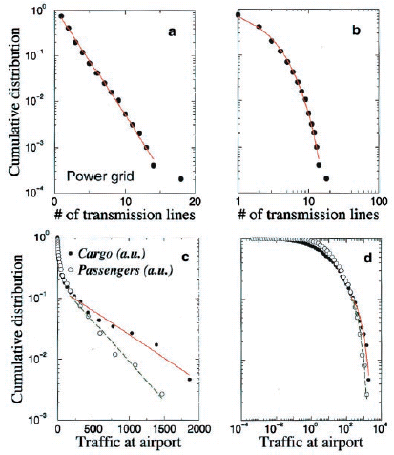
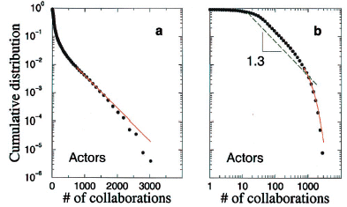
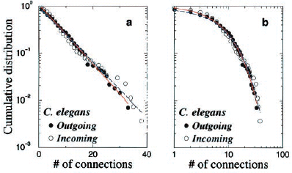
スケールフリーでないものもある
電気供給ネットワーク、空港ネットワーク、俳優間の共演，神経細胞間のシナプスなど
Amaral et al. (2000)

Slide 13
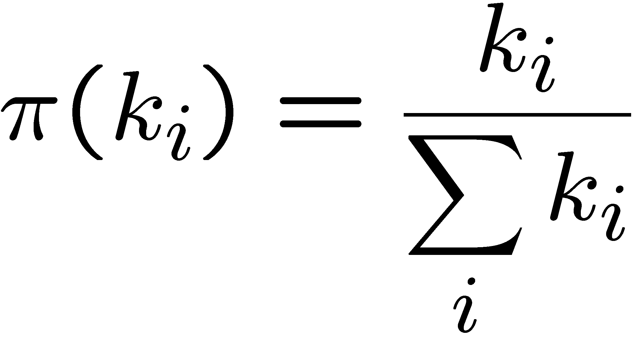

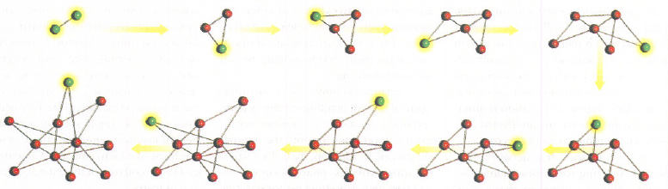
Barabasi Albert model
点を一個づつ付け加えていく
追加されたノードは既存のノードのm 個のノードとリンクをはる．このとき結合次数に比例した以下の確率で選ぶ（優先選択）．
この過程を繰り返す (Barabasi & Albert 1999)
(Barabasi 2001)

Slide 14
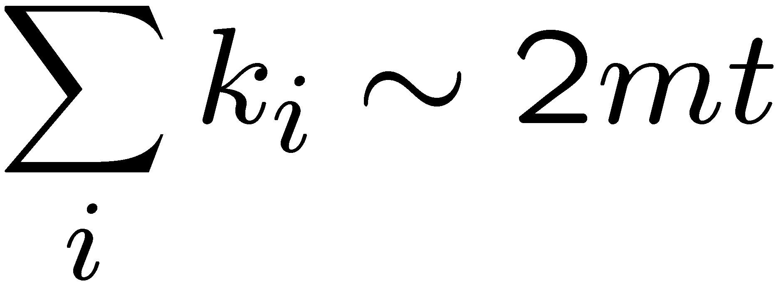
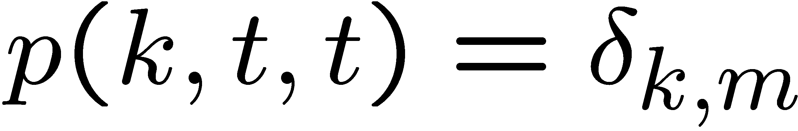
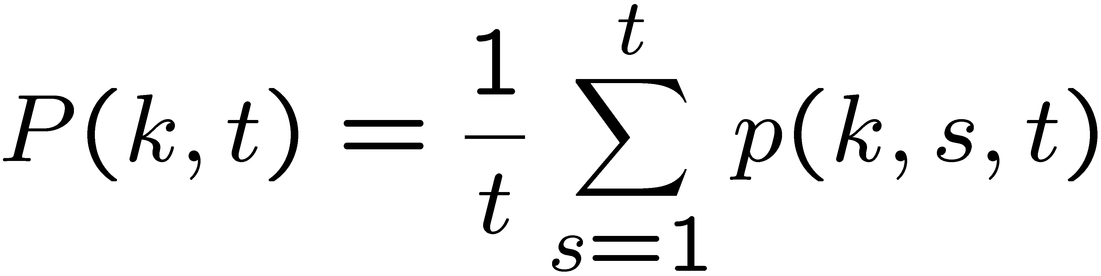
Barabasi Albert model の次数分布の導出１
ステップ t での結合総数
マスター方程式： 「年齢」s のノードがk 本リンクを持つ確率
境界条件:
全体の次数分布
マスター方程式を s を 1 から t にわたって足し合わせると

Slide 15
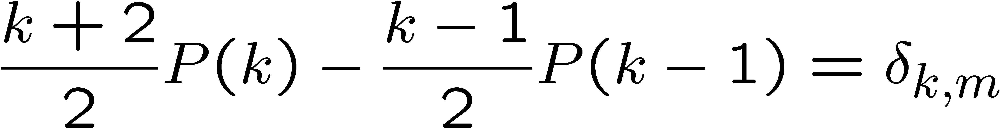
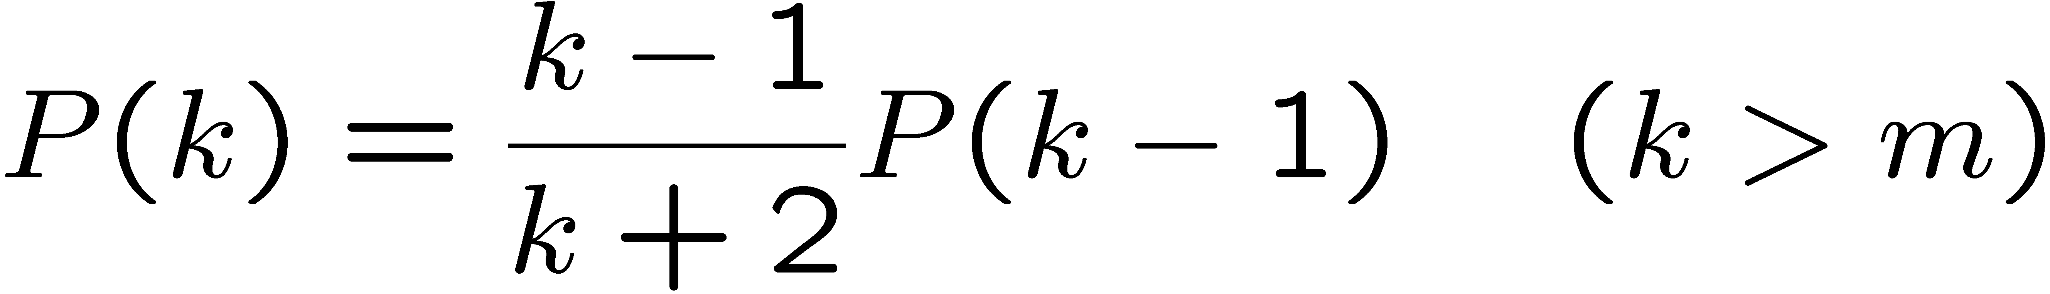
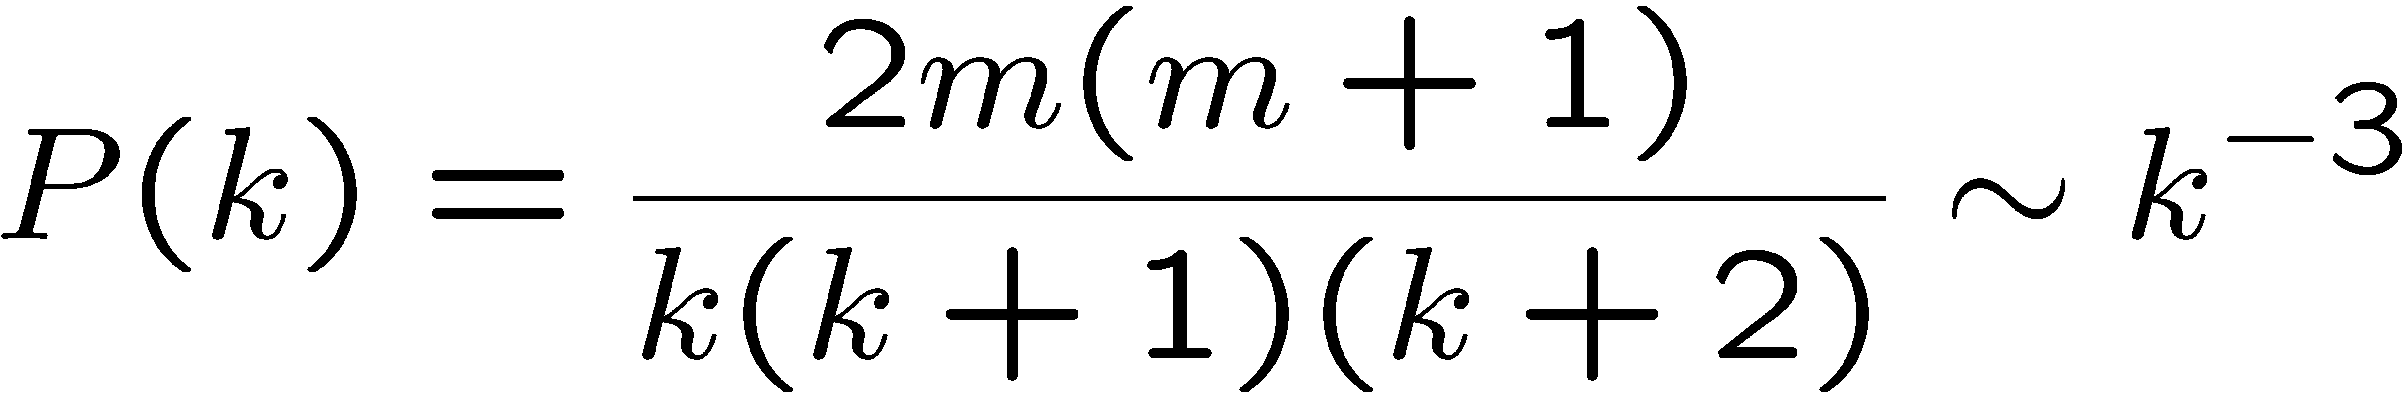
Barabasi Albert model の次数分布の導出２
前ページの式
漸近解：

Slide 16
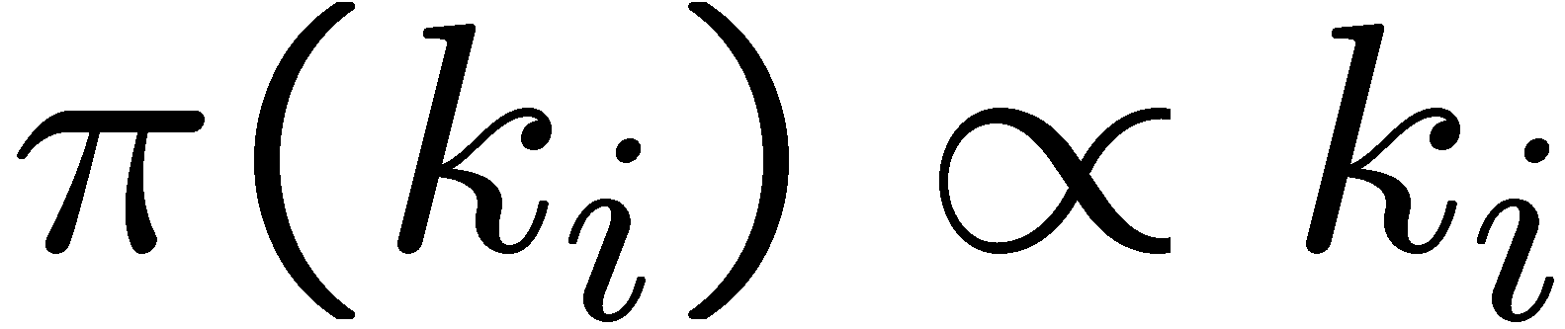
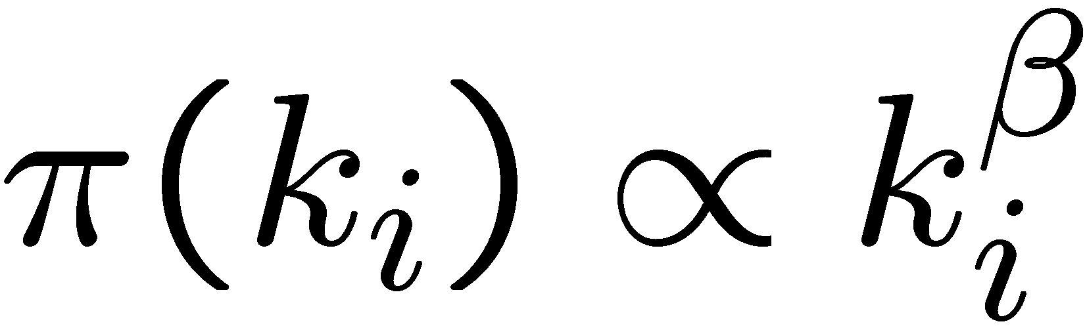
Barabasi Albert model についてあれこれ
成長と優先選択によるモデル
冪分布が再現される（冪指数はつねに３）
m>1の時は を実現する方法は一意ではない
大きなネットワークではクラスタリング係数は低くなってしまう
ノードに老いの効果や次数の最大値を導入することで次数分布にカットオフを入れることもできる
優先選択を線形でなく とすると次数分布は冪ではなくなる
優先選択が全くない場合は次数分布は指数関数的である
リンクを付け加える方法を変えて冪指数を３以外にするモデルもある

Slide 17
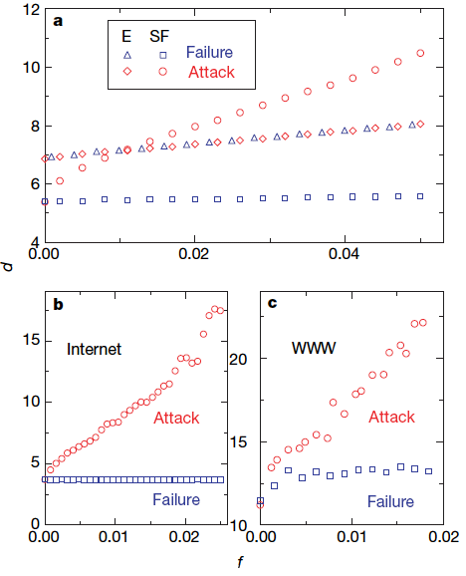
SFネットワークの性質
頑強性と脆弱性
  ノードのランダムな
  消去に対しては頑強
  次数の高いノード（ハブ）から取り除くとネットワークの構造は激変する（脆弱性）
縦軸は平均ノード間距離
横軸は取り除くノードの割合
Albert et al. (2000)

Slide 18
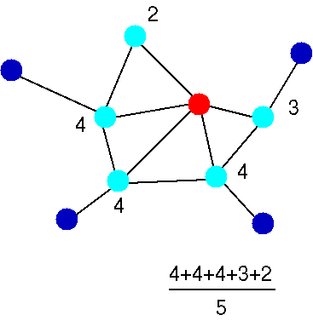
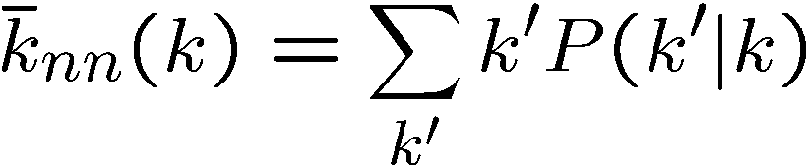
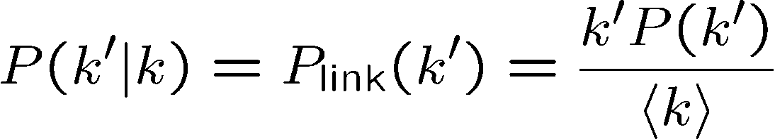
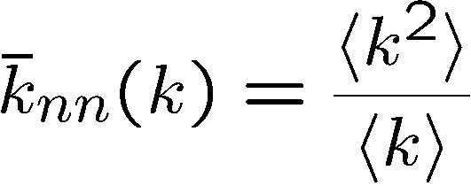
次数相関: ADNNの定義
次数相関は，次数 k のノードと隣接するノードの平均次数(average nearest neighbor degree [ADNN])で表現される．
相関がなければ，
なので

Slide 19
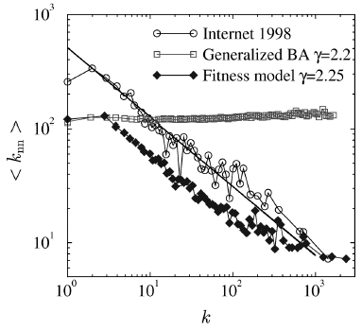
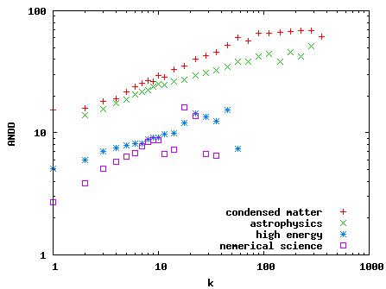
ADNNの例
左上がり： disassortative
右上がり： assortative
論文共著関係
インターネット
(Pastor-Satorras et al. 2001)

Slide 20
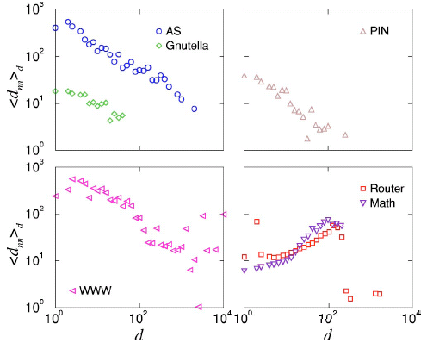
ADNNの例 つづき
Vazquez (2003)

Slide 21
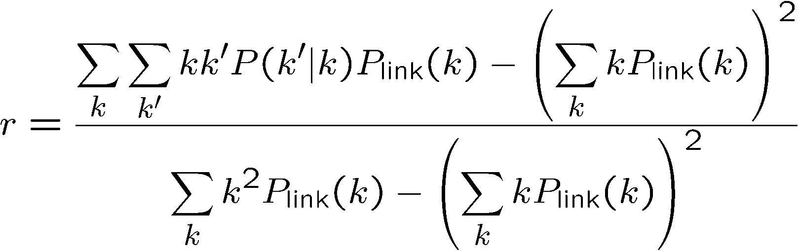
同類度： assortativityの定義
相関係数にあたる量r を以下のように定義
この量は次数が隣接ペアでほとんど一致していれば１に近づき，相関がなければ0となる．

Slide 22
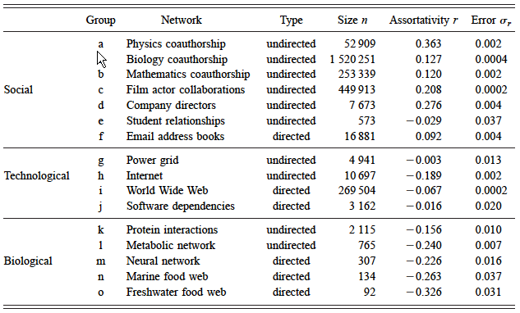
assortativityの例
Newman, PRE (2003)

Slide 23
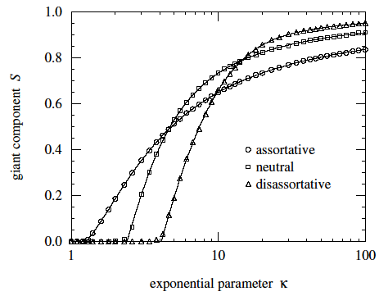
次数相関とパーコレーション転移
次数相関を調整できるネットワークモデルを構築し最大連結成分の割合を表示
Newman (2002)

Slide 24
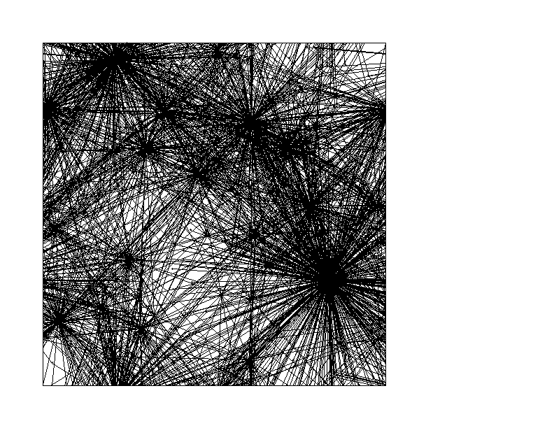
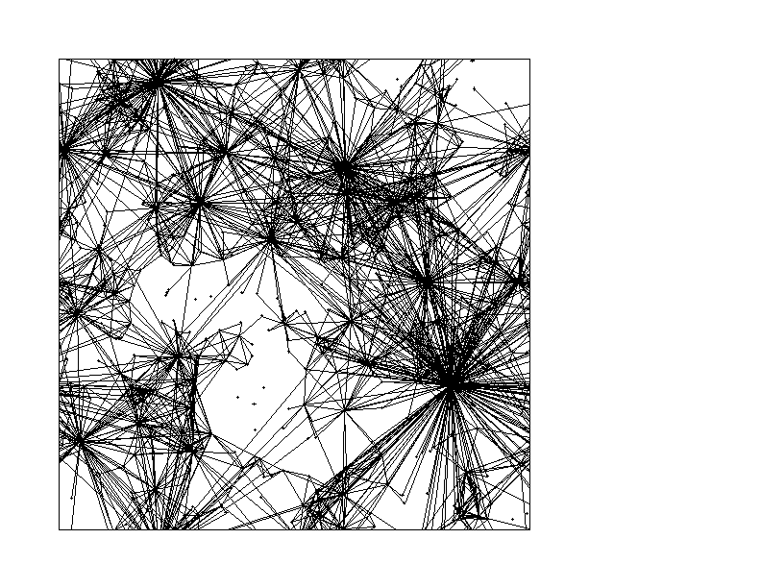
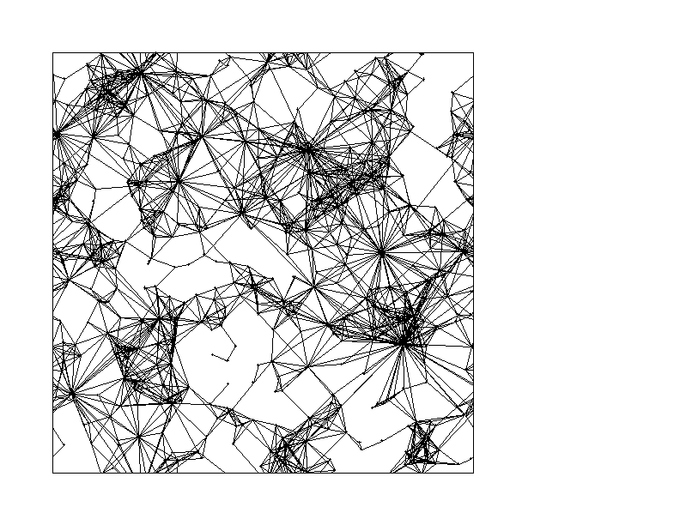
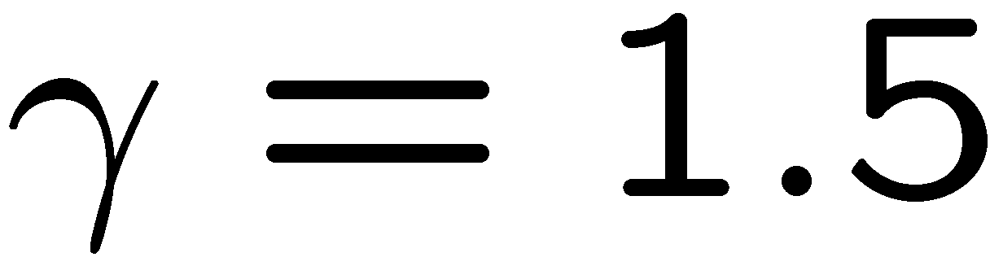
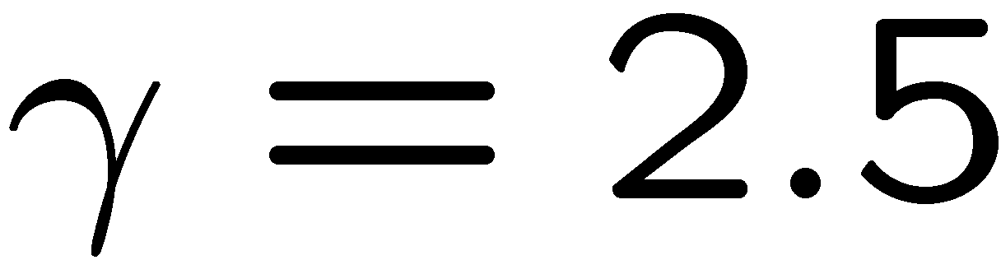

空間上のネットワーク
空間上にうめこまれたネットワークモデルの研究
各ノードが冪則に従う「隠れた強度変数」を持ち、各ノードのペアにその強度の積に応じて結合を導入
「隠れた強度の」分布の冪指数の値により３種類に分類
(Morita 2006)

Slide 25
空間上のネットワークの構造
分類表 (Morita 2006)
強度の分布の冪指数 | 次数の分布の冪指数 | 次数相関 | クラスタ係数の空間次元依存性 | 平均最大パス長
γ＜2 | 2 | negative | independent of d | small
2＜γ＜3 | γ | negative | depend on d | small
γ＞3 | γ | zero or positive | depend on d | not small

Slide 26
ネットワーク分析のデータ解析
社会ネットワーク研究において古くから用いら
れてきた概念・方法
派閥 ⇒ クリーク
権力 ⇒ 中心性
役割・競争 ⇒ 構造同値

Slide 27
クリーク
密接な相互作用によって形成されるグループ
完全グラフによるクリークの判定
結合密度によるクリークの判定
N-クリーク（N段階の結合を考慮する）
規模の大きいネットワークでは交差するクリークが多数特定され、複数のクリークが共通の点を含むことも多い。
この場合クリーク自体を特定することにはあまり意味がなく、交差点に位置している点が重要である。
B
A
E
C
D

Slide 28
中心性
あるネットワークにおいて他者とのかかわりが比較的活発な行為者。
ネットワーク内の他者に大きな影響を与える。
中心性の定義には権力、威信、傑出など異なる視点があり、状況に応じて使い分ける必要がある
次数による中心性
距離による中心性
媒介性による中心性
固有ベクトルによる中心性

Slide 29


次数による中心性
B
A
E
次数の大きさ
D
Niewminen (1973)
C
 | 次数d | d/(n-1)
A | ２ | 4/7=0.57
B | ３ | 4/5=0.80
C | 3 | 4/5=0.80
D | 3 | 4/5=0.80
E | 1 | 4/8=0.50

Slide 30


距離による中心性（近接中心性）
B
A
E
他の点に到達するまでの
最短経路の距離
D
Beauchamp(1965)
C
 | 距離の合計 | Beauchampの近接性
A | 7 | 4/7=0.57
B | 5 | 4/5=0.80
C | 5 | 4/5=0.80
D | 5 | 4/5=0.80
E | 8 | 4/8=0.50

Slide 31
媒介性による中心性
B
A
E
媒介性(betweenness)：
最短経路に含まれる回数
D
Freeman (1977)
C
 | 媒介性
A | ０
B | 1
C | 1
D | 3
E | 0

Slide 32
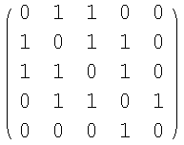
固有ベクトルによる中心性
隣接行列の第一固有値に対応
する固有ベクトル。
隣接する点の中心性を考慮。
中心性の高い点とつながっている
点の中心性が高くなるように定義
Bonacichi(1972)
 | 固有ベクトル
A | 2.26
B | 2.99
C | 2.99
D | 2.64
E | 1.00
googleのpage rank
も基本的にこの方式
を採用している！

Slide 33
感染症の伝播モデル
(Kermack &.McKendrick 1927)
ＳＩＲモデル
一生有効な免疫が獲得される感染症
例：麻疹，風疹，おたふくかぜ
ＳＩＳモデル
継続する免疫が獲得されない感染症
例：普通の風邪
Susceptible
Infectious
Recovered
Susceptible
Infectious

Slide 34
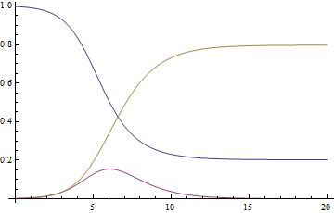
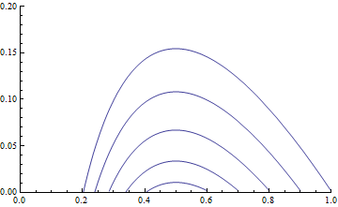
ＳＩＲモデル
  感受性個体 S は, 感染者 Ｉ と出会うと確率λで感染
  感染者 I は, 強度１のポアソン過程で治ってR になる．
time
で不変
基本再生産数
(Kermack &.McKendrick 1927)

Slide 35
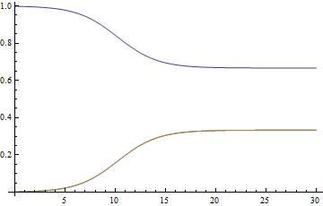
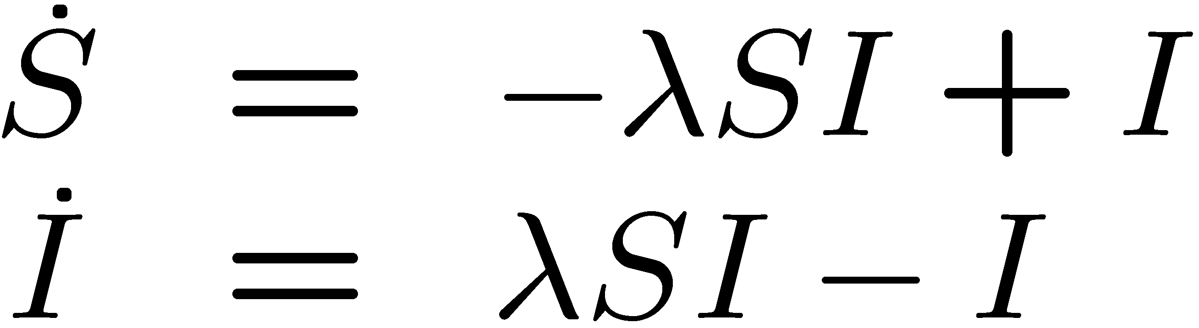



ＳＩＳモデル
  感受性個体 S は, 感染者 Ｉ と出会うと確率λで感染
  感染者 Ｉ は, 強度１のポアソン過程で S に戻る．
感染者の割合をρ(t)とおくと
time
定常解に収束
転移点

Slide 36



ネットワーク上のＳＩＳモデル
  感受性個体 S は, 周りにひとりでも感染者 Ｉがいると確率 で感染する
  感染者 Ｉ は, 強度１のポアソン過程で S に戻る
平均場近似：次数がk の人の中での感染者の割合をρ_{k}(t)とおくと
ここでΘは隣の人が感染者である確率
Pastor-Satorras & Vespignani 2001

Slide 37






定常解は
BAモデルの場合は
転移点を計算するには

Slide 38


転移点が０になる
この和が発散 ⇒ 転移点λ_{c}は０に
Pastor-Satorras & Vespignani 2001
基本再生産数 (Anderson & May 1991)
冪指数が3以下の冪分布では発散する（臨界値０）
3より大きいと有限の臨界値

Slide 39

いろんなＳＩＳモデル
(Morita 2016)

Slide 40

(Morita 2016)

Slide 41

いろんなＳＩＳモデルのまとめ
(Morita 2016)

Slide 42
感染症の局所的な生き残り
ここまでに求めた転移点は感染者割合が０になる点
個体数Nを無限大の極限を考えているので感染者割合が０でも感染者がいる場合があるかも（転移点が２つ）
（ は隣接行列）
定常解は
Dorogovtsev et al. 2003, Dastellano & Pastor-Satorras 2010, Goltsev et al. 2012

Slide 43
つづき
隣接行列 の最大固有値を としてその固有ベクトルを
とすると
転移点
k_{c}次数のカットオフ≒最大次数
Dastellano & Pastor-Satorras 2010

Slide 44




スーパースプレッダーは誰？
次数が大きいものがスプレッダー（感染を蔓延させる影響力のある人）だと直感的におもえるが・・・
実はKコア（Kシェル）と呼ばれる指標が重要らしい
病院の患者
ＳＩＲモデル
Kitsak et al. 2010

